Slide 1



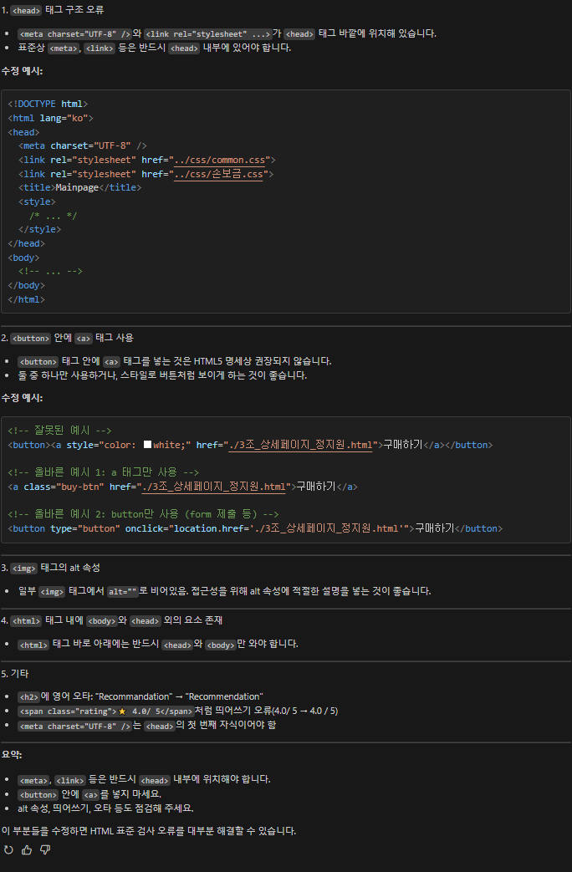
Html 표준검사오류
태그 구조 오류 - <head>영역 외부에 있는 속성들 존재함
<button> 안에 <a> 태그존재 - <button>내부에 a태그를 넣어 기능이 중복됨 기능중복이 좋지 않아 둘 중 하나만 사용
<Img> 태그의 alt 속성이 비어 있음 - 접근설을 위해 적절한 설명을 입력
<html> 태그 내에 <body>와 <head>외 요소존재 – 1번의 내용과 동일
오타 및 띄어쓰기 등 오류 - 맞춤법에 오류가 있어 수정
0

Slide 2
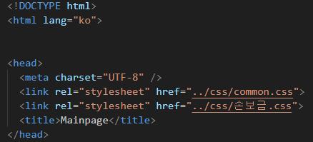


Html 표준검사오류해결
태그 구조 오류 - <head>영역 외부에 있는 속성들을 head내부에 적절히 재배치함
<button> 안에 <a> 태그존재 - <button>에 type button을 지정해 링크를 걸고 a태그는 제거함
<Img> 태그의 alt 속성이 비어 있음 - 아직 구현되지않은 부분이라 불필요 하다 생각해 생략함(이후 필요시 구현 예정)
<html> 태그 내에 <body>와 <head>외 요소존재 – 1번의 내용과 동일
오타 및 띄어쓰기 등 오류 - 맞춤법 검사를 실행하여 오타 및 띄어쓰기 수정함
0

